Slide 1


乘
行
浪
砥
砺
前
破
风
答辩人：詹海吉

Slide 2
目
录
CONTENTS
01
02
03
04
项目目标
功能实现效果
技术成果
开发过程

Slide 3

项目目标
章节 PART

Slide 4

项目目标
项目目标
开发一款轻量化跑步记录工具，聚焦 “精准记录、便捷管理、科学反馈” 三大核心价值，帮助用户轻松追踪跑步过程中的关键数据，实现对个人运动习惯的可视化管理，提升跑步体验与坚持动力。
核心功能清单
功能模块 | 描述
高精度定位轨迹 | 2 秒级高频采点，自动纠偏，连续记录路线
实时轨迹绘制 | 地图动态连线，即时显示跑动路径
实时数据统计 | 距离、时间、卡路里 1 秒刷新
配速计算 | 每公里配速实时更新，平均配速自动计算
本地 Room 存储 | 离线保存核心轨迹与统计数据，无需网络
历史记录管理 | 按日期倒序列表，一键查看详情
暂停/继续 | 计时与定位同步冻结/恢复
前后台无缝采集 | 退到后台仍持续记录，返回前台自动衔接
权限与电量优化 | 动态申请权限，后台低功耗运行
账号登录与注册功能及账号数据持久化 | Sqlite数据库实现持久化与基础的账号登陆与注册
社区帖子发布 | 能够看到社区发布的帖子以及发布帖子

Slide 5
功能实现效果
章节 PART

Slide 6
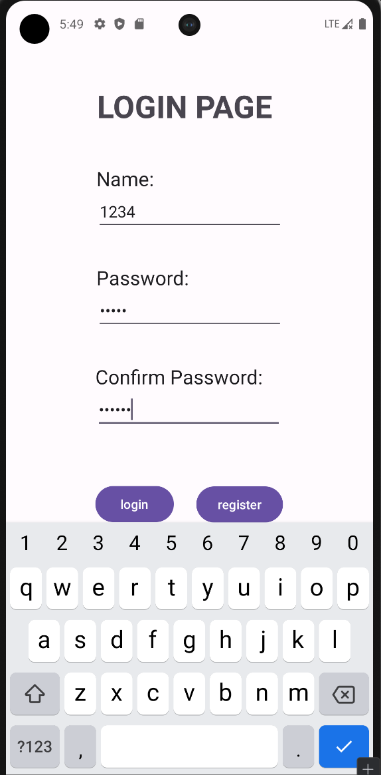
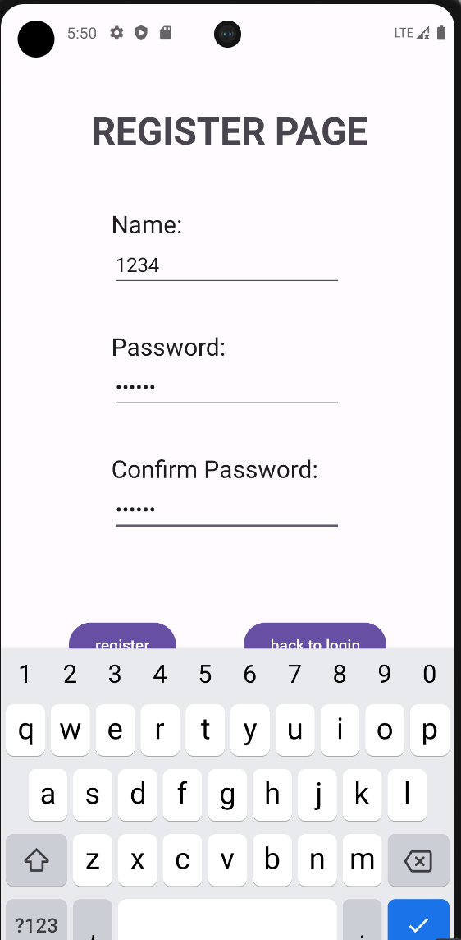
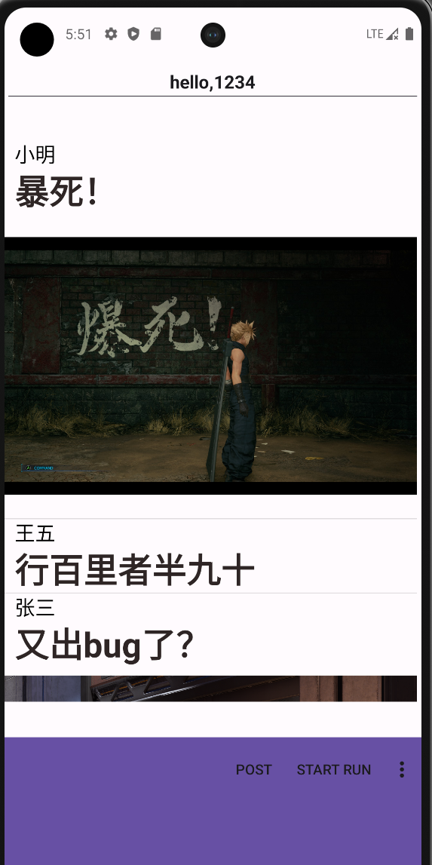

功能实现效果
账户及社区功能演示：
账号登录(账号、密码、再次输入密码)
观看社区内容(帖子发布者、帖子内容、发帖、登出、开始跑步)
账号注册
发布帖子(发布帖子内容)

Slide 7
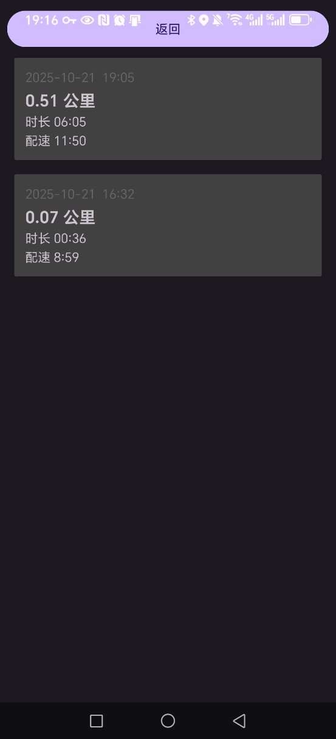
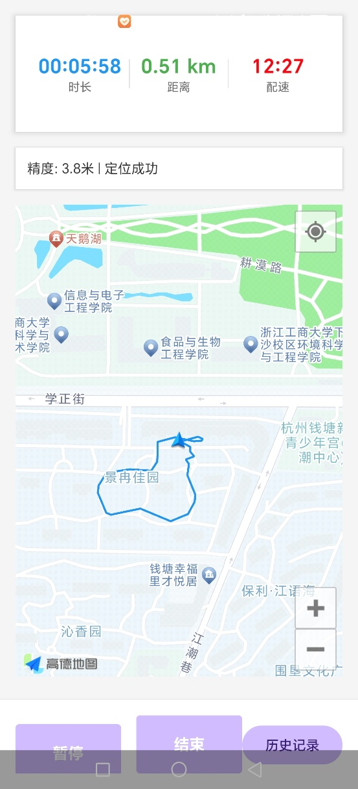
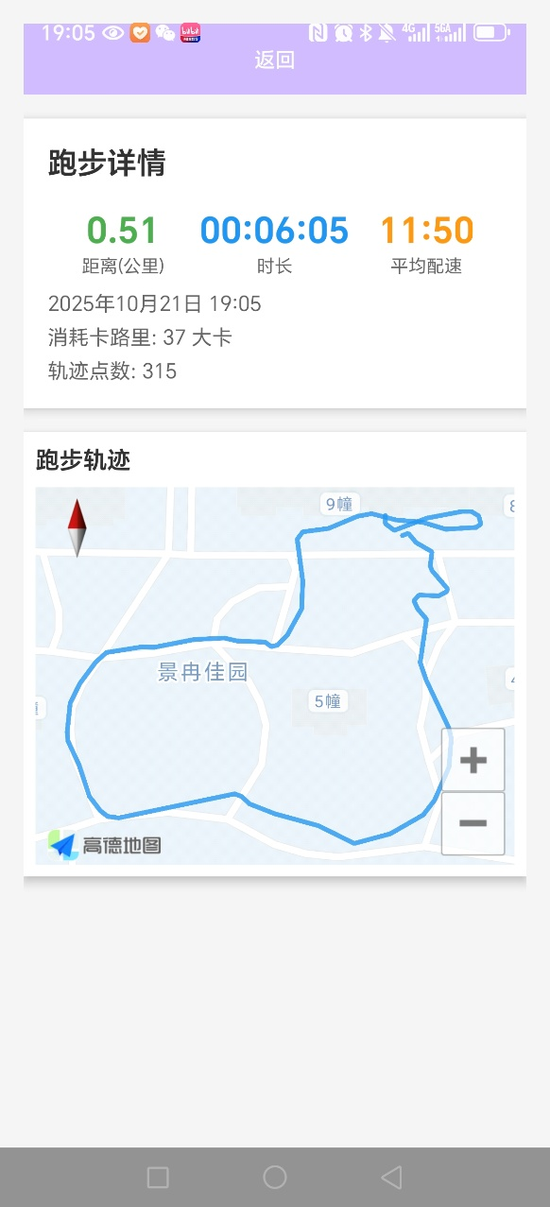
功能实现效果
界面展示：
主跑步页面：截图 + 标注（地图轨迹实时绘制、时间 / 距离 / 配速显示区域、控制按钮）。
详情页：轨迹回放、详细数据（距离、时长、平均配速、卡路里）展示。
历史记录页：RecyclerView 列表展示效果，说明数据加载逻辑。

Slide 8
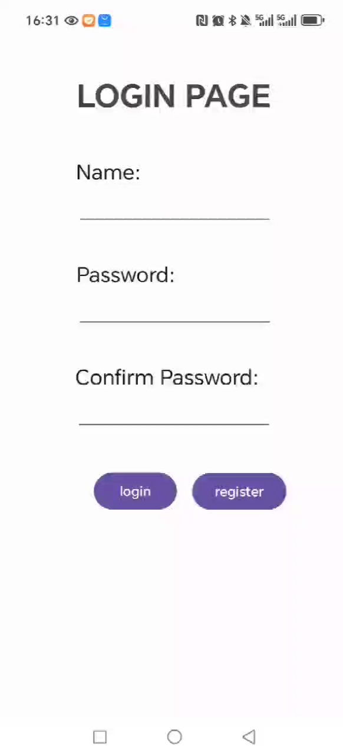
功能实现效果
展示 “开始跑步→轨迹实时更新→暂停 / 继续→结束保存→查看历史” 全流程。

Slide 9
技术成果
章节 PART

Slide 10
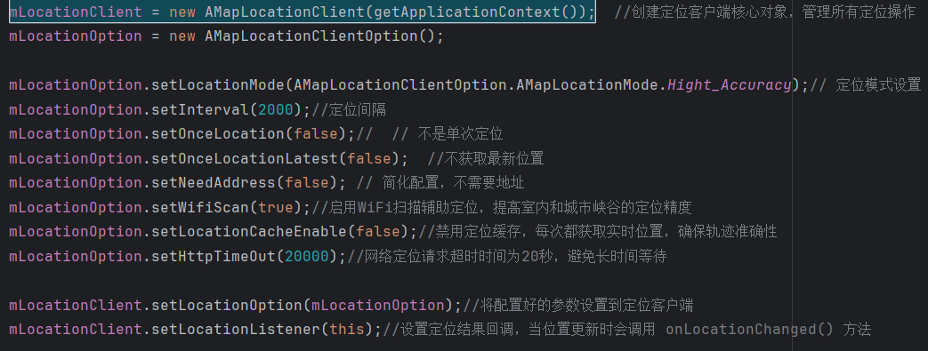
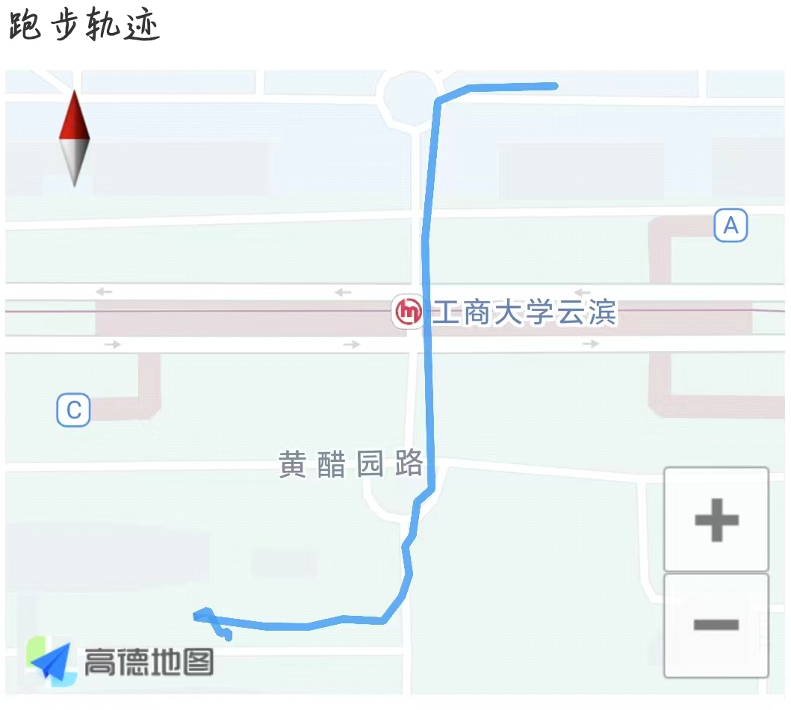
高德地图 SDK 集成
应用场景：实现高精度定位与轨迹绘制
配置定位参数（间隔 2 秒、高精度模式），获取经纬度、时间戳、定位精度等数据；
通过PolylineAPI 实时绘制轨迹，支持轨迹颜色 / 宽度自定义（如红色实线，宽度 5dp）。
核心价值：解决室外定位稳定性问题，确保轨迹连贯无断点。

Slide 11
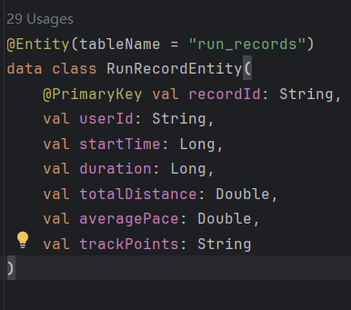
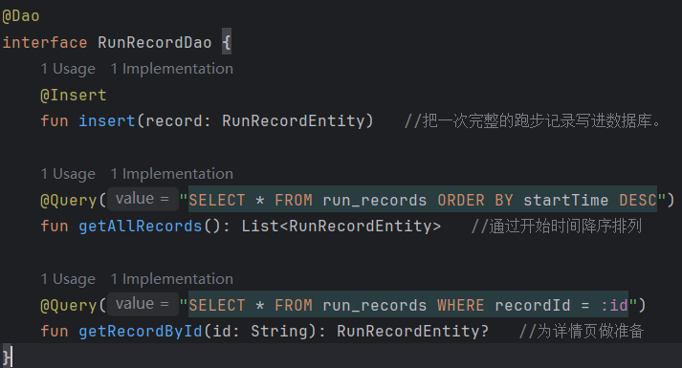
2.Room 数据库 CRUD 操作
应用场景：跑步数据本地化存储与查询
定义RunRecordEntity实体类（包含轨迹点 JSON、距离、时长等字段）；
通过RunRecordDao实现插入（单条记录）、查询（全部 / 单条）操作，支持异步线程执行。
核心价值：数据持久化无丢失，支持离线查看历史记录。

Slide 12
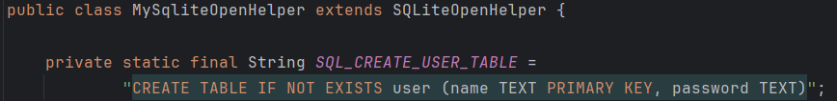
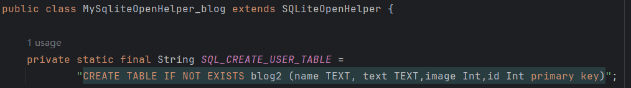
3.Sqlite 数据库操作
应用场景：账号数据、社区帖子内容本地化存储与查询
定义MySqliteOpenHelper、MySqliteOpenHelper_blog实体类（包含账号、密码、帖子发布人、帖子内容、图片路径等字段）；
通过rawQuery、execSQL实现插入（单条记录）、查询（全部 / 单条）操作。
核心价值：数据持久化无丢失，支持离线查看本体存储帖子。

Slide 13
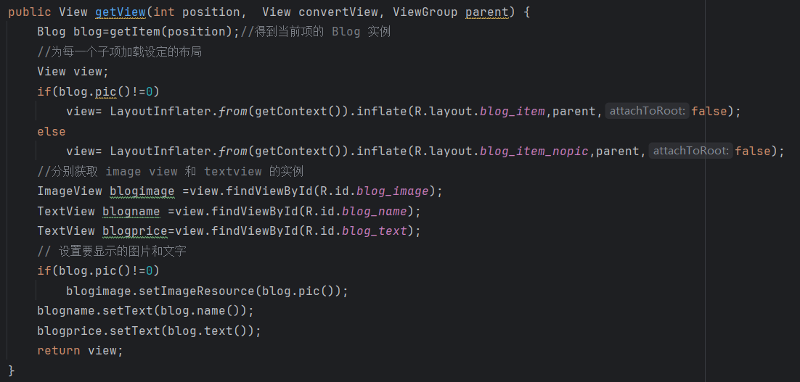
4.ListView实现文字、图片显示
应用场景：社区帖子发布、帖子观看
定义继承自ArrayAdapter的BlogAdapter实体类；
通过setImageResource
、setText实现图片显示、文字显示操作。
核心价值：实现社区view展示。

Slide 14
开发过程
章节 PART

Slide 15
开发过程-迭代开发
迭代 | 目标 | 新增功能 | 保留 & 优化项 | 交付物
迭代 1 | 基础定位与 UI 搭建 | ① 高德地图显示 ② 动态权限申请 ③ 开始/暂停/停止按钮 & 状态机 登入注册UI设计 | 地图生命周期管理、权限拒绝提示 | 可跑通：地图加载 + 状态切换
迭代 2 | 核心运动逻辑 | ① 实时轨迹 Polyline ② 距离/时间/卡路里计算 ③ 每公里配速 & 即时配速 社区功能搭建 实现发布帖子 | 复用迭代 1 的定位引擎；缩短采样间隔至 2 s；按钮文案随状态切换 | 完整跑步页：跑-停-继续-结束，数据实时刷新
迭代 3 | 数据持久化与历史 | ① Room 实体 & DAO ② 结束自动保存记录 ③ 历史列表 + 详情页（轨迹回放） 账号及帖子数据持久化 | 复用前两迭代定位与计算逻辑；列表秒级查询；详情页地图镜头自动跟随轨迹 | 历史-详情闭环：离线查看、

Slide 16
开发过程-问题与优化
问题场景 | 核心原因 | 影响 | 优化方案
后台运行数据中断（切后台后距离不增、配速异常） | 1. 普通 Service 易被系统回收（Android 8.0 + 限制）2. 定位数据依赖前台 Activity，后台时生命周期暂停 | 实际跑 3 公里仅记录 1.5 公里，用户误以为 App 故障 | 改用自定义ForegroundService保活定位进程，通过广播将数据同步至前台，，确保前后台数据连续性
配速计算失真（暂停后配速偏低、更新滞后） | 原算法逻辑错误：使用“总时间（含暂停）÷ 总距离”计算配速，且仅在跑步结束时更新一次 | 配速数据无参考价值，无法辅助用户调整节奏 | 修正算法为 “分段时间 ÷ 分段距离”，每 100 米或 30 秒触发一次，排除暂停时间，实现近实时更新
轨迹存储与查询缓慢（历史记录加载卡顿，部分记录丢失） | Room 不支持直接存储 List<LatLng> 对象；原方案尝试逐条存储轨迹点，导致表结构复杂、查询慢、事务失败 | 详情页加载需 3–5 秒，偶发轨迹丢失 | 将轨迹点列表 一次性序列化为 JSON 字符串 存储，减少数据库操作次数，查询响应时间缩短至 1 秒以内

Slide 17
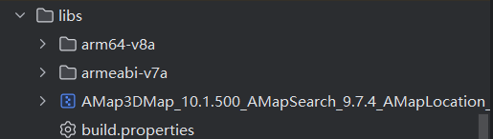
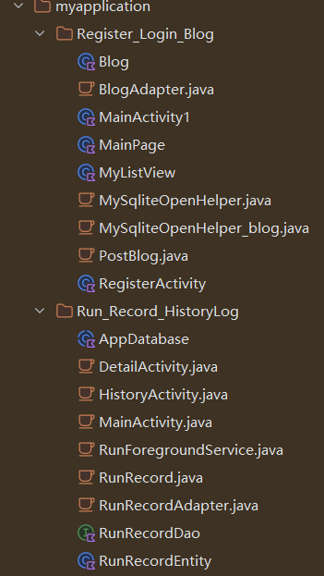
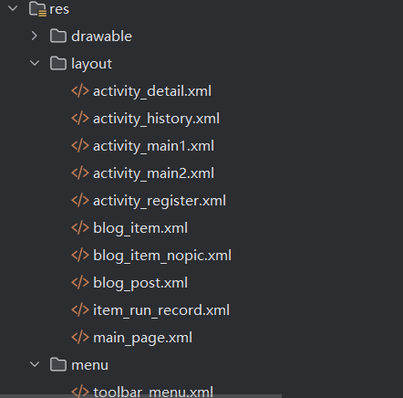
开发过程-代码规范
结构规范：
高德SDK引用
Register_Login_Blog文件夹下存登入、注册、社区相关功能代码文件，Run_Record_HistoryLog文件夹下存定位、记录当前数据、记录并保存历史数据相关代码文件。
代码分类管理

Slide 18
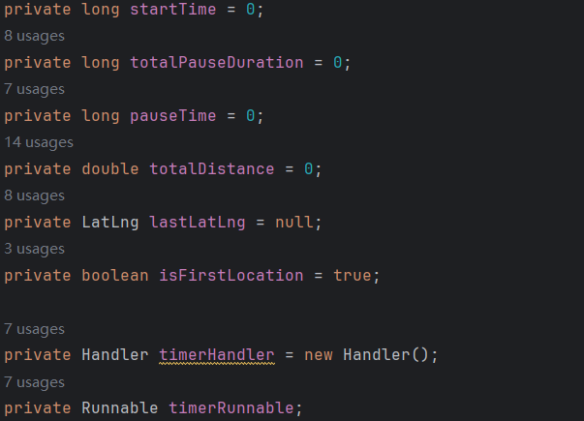
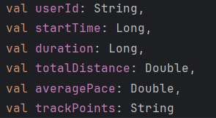
开发过程-代码规范
命名规范：
下划线命名法
小驼峰命名法

Slide 19
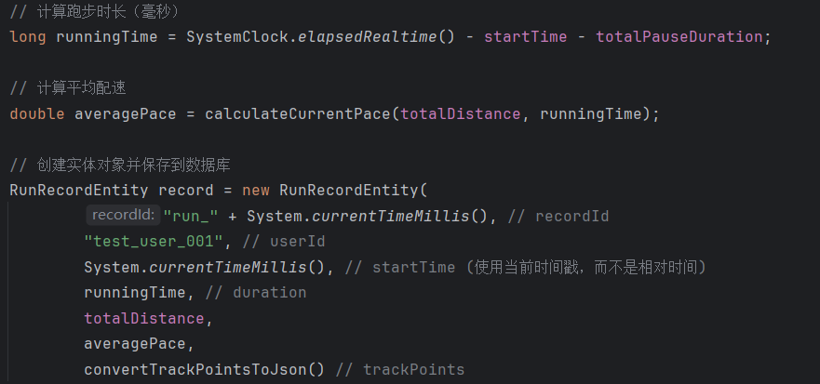
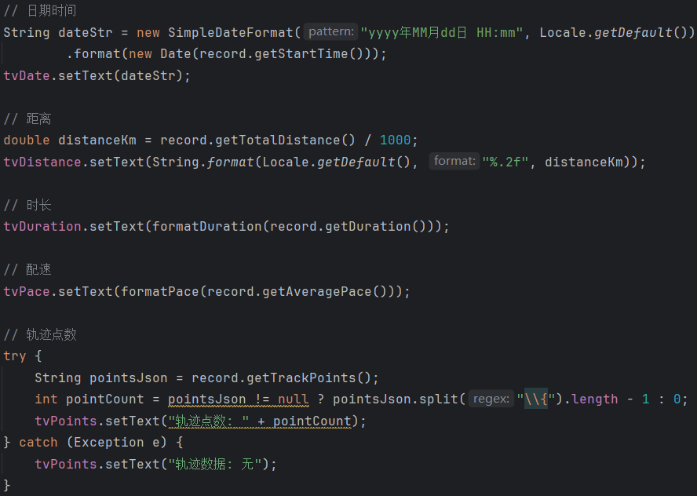
开发过程-代码规范
注释规范：

Slide 20
开发过程
不足和规划
优化维度 | 具体措施
功能扩展 | 1. 完善用户系统：实现登录状态与数据绑定，支持个人信息编辑、多账户切换 2. 云端同步（接入阿里云）：登录后自动同步本地记录，解决设备更换数据丢失问题
体验提升 | 1. 轨迹回放动画：按实际跑步时间轴动态绘制路径，支持暂停 / 倍速播放 2. 语音实时播报：每公里配速、剩余距离自动提醒（适配蓝牙耳机） 3. 低电量优化：检测电量低于 20% 时，自动降低定位频率并调暗屏幕

Slide 21
正
感
赏
请
您
谢
欣
指

